Slide 1
Bacaan Alkitab Hari Ini:
Nas Pembimbing | Yesaya 26 : 7
Pembacaan Alkitab | Lukas 3 : 1 - 9

Slide 2
TATA IBADAH HARI NATAL
Senin, 25 Desember 2017

Slide 3
PUJI-PUJIAN MERAYAKAN NATAL
(silih ganti)

Slide 4
P2:
Hari ini Kristus telah lahir
di tengah-tengah dunia.
umat

Slide 5
UMAT:
Janji keselamatan yang dinubuatkan para nabi hadir di antara kita. Haleluya!
P2

Slide 6
P2:
Hari ini surga dan bumi bersukacita.
umat

Slide 7
UMAT:
Anugerah Allah yang Terindah yaitu Yesus Kristus telah diberikan bagi kita. Haleluya!
P2

Slide 8
P2:
Hari ini kita dijadikan warga Kerajaan Allah.
umat

Slide 9
UMAT:
Allah yang mewujud menjadi manusia telah mendamaikan kita dengan diri-Nya. Haleluya!

Slide 10
Umat Menyanyi
GB 393
HALELUYA

Slide 11
UMAT:
Haleluya, Haleluya, nama Tuhan terpujilah. Haleluya, Haleluya, nama Tuhan terpujilah!

Slide 12
UMAT:
Haleluya, Haleluya, nama Tuhan terpujilah. Haleluya, Haleluya, nama Tuhan terpujilah!

Slide 13
MENGHADAP TUHAN

Slide 14
Umat Menyanyi
KJ 99: bait 1 - 3
GITA SORGA BERGEMA

Slide 15
UMAT:
Gita sorga bergema,
“Lahir Raja mulia!

Slide 16
UMAT:
Damai dan sejahtera turun dalam dunia.”

Slide 17
UMAT:
Bangsa-bangsa, bangkitlah dan bersoraklah serta,

Slide 18
UMAT:
permaklumkan Kabar Baik;
Lahir Kristus, T’rang ajaib!

Slide 19
UMAT:
Gita sorga bergema,
“Lahir Raja mulia!”

Slide 20
...prosesi Alkitab dibawa masuk...

Slide 21
LAKI-LAKI:
Yang di sorga disembah Kristus, Raja yang baka,

Slide 22
LAKI-LAKI:
lahir dalam dunia dan Maria
bunda-Nya.
perempuan

Slide 23
PEREMPUAN:
Dalam daging dikenal Firman Allah yang kekal;

Slide 24
PEREMPUAN:
dalam Anak yang kecil nyatalah Imanuel!
Umat

Slide 25
UMAT:
Gita sorga bergema, “Lahir Raja mulia!”
Anak-anak

Slide 26
ANAK-ANAK:
Raja Damai yang besar,
Surya Hidup
yang benar,
Anak-anak

Slide 27
ANAK-ANAK:
menyembuhkan dunia di naungan sayap-Nya,
Orangtua

Slide 28
ORANGTUA:
tak memandang diri-Nya,
bahkan maut dit’rima-Nya,
Orangtua

Slide 29
ORANGTUA:
lahir untuk memberi hidup baru abadi!
Umat

Slide 30
UMAT:
Gita sorga bergema, “Lahir Raja mulia!”

Slide 31
VOTUM
PF :Pertolongan kita adalah dalam nama Tuhan yang menjadikan langit dan bumi.
Umat : 1 . | 1 . ||
A - min

Slide 32
NAS PEMBIMBING
Yesaya 26 : 7
2-5

Slide 33
⁷Jejak orang benar adalah lurus, sebab Engkau yang merintis jalan lurus baginya.

Slide 34
SALAM
PF : Kasih karunia dan damai sejahtera dari Allah Bapa dan Kristus Yesus, Juruselamat kita, menyertai kamu.
Umat : DAN MENYERTAIMU JUGA

Slide 35
Umat Menyanyi
KJ 118: bait 1 - 3
SUNGGUH MULIA

Slide 36
UMAT:
Sungguh mulia, berkarunia
Hari Natal yang kudus.

Slide 37
UMAT:
Duka berakhir: Kristus t’lah lahir.
Mari bernyanyi dengan merdu!
perempuan

Slide 38
PEREMPUAN:
Sungguh mulia, berkarunia
Hari Natal yang kudus.
Laki-laki

Slide 39
LAKI-LAKI:
Damai ilahi nyata kembali.
Mari bernyanyi dengan merdu!
Umat

Slide 40
UMAT:
Sungguh mulia, berkarunia
Hari Natal yang kudus.

Slide 41
UMAT:
Sambut semua pujian sorga.
Mari bernyanyi dengan merdu!
duduk

Slide 42
LITANI NATAL
(silih ganti)

Slide 43
P2:
Kita datang ke hadapan Tuhan dengan hati bersyukur.
P2

Slide 44
P2:
Kita memuji-Nya karena Ia telah menganugerahkan Yesus Kristus.
umat

Slide 45
UMAT:
Kemuliaan bagi
Sang Imanuel,
Allah beserta kita.
P2

Slide 46
P2:
Kisah kelahiran Kristus tidak pernah menjadi usang.
P2

Slide 47
P2:
Kita terus mengingat-rayakan kelahiran Mesias sebagai seorang bayi
P2

Slide 48
P2:
dan terus menantikan kedatangan-Nya kembali dengan sukacita.
umat

Slide 49
UMAT:
Kemuliaan bagi Sang Raja yang telah lahir dan akan datang.
P2

Slide 50
P2:
Kita menyadari bahwa Kristus lahir di tengah-tengah dunia yang suram akibat dosa dan ketidakadilan.
P2

Slide 51
P2:
Nabi Yohanes menyerukan pertobatan untuk menyambut kelahiran-Nya pada saat itu.
P2

Slide 52
P2:
Sekarang ini, kita pun ingin memeriksa batin kita dan memohon ampun atas kesalahan dan dosa
P2

Slide 53
P2:
yang kita perbuat agar kita layak merayakan Natal yang sesungguhnya.
Umat

Slide 54
UMAT:
Kemuliaan bagi Sang Surya Pagi, Penghalau gelap dan maut.
P2

Slide 55
P2:
Sama seperti malaikat, kita memiliki Kabar Baik untuk diberitakan;
P2

Slide 56
P2:
”Yesus Kristus telah hadir untuk mengubah kisah kita, kita memiliki pengharapan;
P2

Slide 57
P2:
bebas dari dosa dan memperoleh hidup yang kekal.”
umat

Slide 58
UMAT:
"Kemuliaan bagi Allah
di tempat yang mahatinggi dan damai sejahtera di bumi
di antara manusia yang berkenan kepada-Nya."

Slide 59
Umat Menyanyi
KJ 119: bait 1 - 4
HAI DUNIA, GEMBIRALAH

Slide 60
KANTORIA:
Hai dunia, gembiralah dan sambut Rajamu!

Slide 61
KANTORIA:
Di hatimu terimalah! Bersama bersyukur,

Slide 62
KANTORIA:
bersama bersyukur, bersama-sama bersyukur!
perempuan

Slide 63
PEREMPUAN:
Hai dunia, elukanlah Rajamu, Penebus!

Slide 64
PEREMPUAN:
Hai bumi, laut, gunung, lembah,
bersoraklah terus,

Slide 65
PEREMPUAN:
bersoraklah terus, bersorak-soraklah terus!
Laki-laki

Slide 66
LAKI-LAKI:
Janganlah dosa menetap
di ladang dunia.

Slide 67
LAKI-LAKI:
Sejahtera penuh berkat berlimpah s’lamanya,

Slide 68
LAKI-LAKI:
berlimpah s’lamanya, berlimpah-limpah s’lamanya.
Umat

Slide 69
UMAT:
Dialah Raja semesta, benar dan mulia.

Slide 70
UMAT:
Masyhurkanlah, hai dunia, besar anug’rah-Nya,

Slide 71
UMAT:
besar
anug’rah-Nya, besar, besar anug’rah-Nya.

Slide 72
KESAKSIAN PUJIAN

Slide 73
PEMBERITAAN FIRMAN

Slide 74
DOA MOHON BIMBINGAN ROH KUDUS

Slide 75
PEMBACAAN ALKITAB

Slide 76
Umat Menyanyi
KJ 473a
HALELUYA

Slide 77
UMAT:
Haleluya, Haleluya, Haleluya!

Slide 78
LUKAS 3
: 1 - 9

Slide 79
Umat Menyanyi
KJ 474
KEPADAMU
PUJI-PUJIAN

Slide 80
UMAT:
Kepada-Mu puji-pujian, madah syukur dan segala kemuliaan:

Slide 81
UMAT:
Ya Bapa, Put’ra, Roh Kudus sampai kekal abadi.
duduk

Slide 82
KHOTBAH
Yang Tersaji
Apa Adanya

Slide 83
JAWABAN UMAT

Slide 84
Umat Menyanyi
KJ 111: bait 1 - 4
DI PALUNGAN DIBARINGKAN

Slide 85
KANTORIA:
Di palungan dibaringkan
Putra Allah yang kudus;

Slide 86
✵ KANTORIA :
tidurNya
di kandang hewan, kandang domba dan lembu

Slide 87
✵ KANTORIA :
Berbahagia gembala mendengar beritanya,

Slide 88
✵ KANTORIA :
segera pergi
ke sana dan padaNya menyembah.
Umat

Slide 89
✵ UMAT:
Berbahagia semua yang mendapat kabarnya,

Slide 90
✵ UMAT:
apalagi yang menyambut Dia dalam hatinya.

Slide 91
✵ UMAT:
Anak suci, Jurus’lamat, kandang hewan rumah-Mu,

Slide 92
✵ UMAT:
sudilah, ya Yesus, turun juga dalam hatiku.
Perempuan

Slide 93
✵ PEREMPUAN:
Hatiku Engkau dapati bagai kandang tak bersih;

Slide 94
✵ PEREMPUAN:
maukah Tuhan mendiami hati hina dan keji?
Laki-laki

Slide 95
✵ LAKI-LAKI:
Tuhan Yesus,
mari masuk,
buat Natal bagiku,

Slide 96
✵ LAKI-LAKI:
hatiku jadikan sorga oleh kehadiran-Mu.
Umat

Slide 97
UMAT:
Dan kepada tiap orang yang hatinya membeku,

Slide 98
UMAT:
kar’na tidak menghayati arti kelahiran-Mu,

Slide 99
UMAT:
b’rilah, Tuhan,
dari sorga sukacita yang kudus,

Slide 100
UMAT:
agar ikut merayakan
Hari Lahir Penebus!

Slide 101
PENGAKUAN IMAN RASULI
berdiri
duduk

Slide 102
DOA SYAFAAT
(DOX GB 389b)

Slide 103
KESAKSIAN PUJIAN

Slide 104
PENGUCAPAN SYUKUR
(Palungan)

Slide 105
Umat Menyanyi
KJ 297: bait 1 - 3
KAU YESUS RAJA MAHAKAYA

Slide 106
KANTORIA:
Kau, Yesus,
Raja Mahakaya, Kau jadi miskin bagiku.

Slide 107
KANTORIA:
Takhta-Mulah palungan saja, kandang rendah istana-Mu.

Slide 108
KANTORIA:
Kau, Yesus,
Raja Mahakaya, Kau jadi miskin bagiku.
Umat

Slide 109
UMAT:
Kau, Tuhan,
Allah Mahamulia, Kau jadi insan bagiku.

Slide 110
UMAT:
Yang Kautebus
di dalam dunia hidup kekal bersama-Mu.

Slide 111
UMAT:
Kau, Tuhan,
Allah Mahamulia, Kau jadi insan bagiku.

Slide 112
Saatnya memberi persembahan
(Palungan)

Slide 113
UMAT:
Kau, Surya Kasih Mahatinggi,
Kau, Jurus’lamat, kusembah.

Slide 114
UMAT:
Imanuel,
hatiku ini
buatlah suci berserah.

Slide 115
UMAT:
Kau, Surya Kasih Mahatinggi,
Kau, Jurus’lamat, kusembah.

Slide 116
DOA SYUKUR
berdiri
(silih ganti)

Slide 117
P4:
Ya Tuhan, di tengah-tengah sukacita kami merayakan Natal, kami ingin terus menyadari
P4

Slide 118
P4:
bahwa kami adalah orang-orang yang
sangat beruntung karena Engkau berkenan menyelamatkan kami
P4

Slide 119
P4:
melalui kelahiran
dan karya hidup
Anak-Mu,
Yesus Kristus
Umat

Slide 120
UMAT:
Kami tidak dapat membalas kebaikan-Mu,
ya Tuhan.

Slide 121
UMAT:
Namun, kami ingin mempersembahkan seluruh hidup kami yang mengabdi kepada-Mu;

Slide 122
UMAT:
Namun, kami ingin mempersembahkan seluruh hidup kami yang mengabdi kepada-Mu; dengan kata dan perbuatan.

Slide 123
UMAT:
Kiranya Tuhan berkenan menerima persembahan kami saat ini, serta keinginan hati kami untuk mengabdi Engkau. Amin.
duduk

Slide 124
WARTA JEMAAT

Slide 125
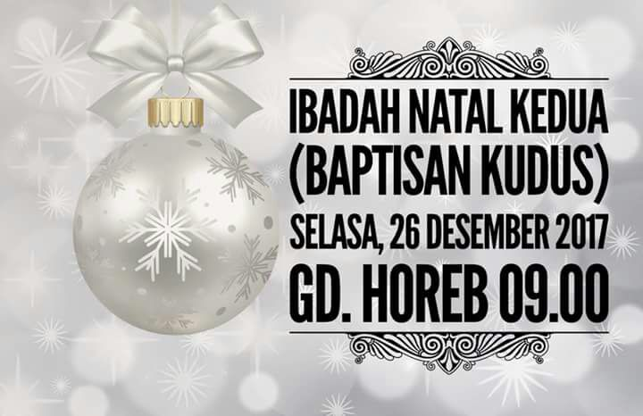

Slide 126
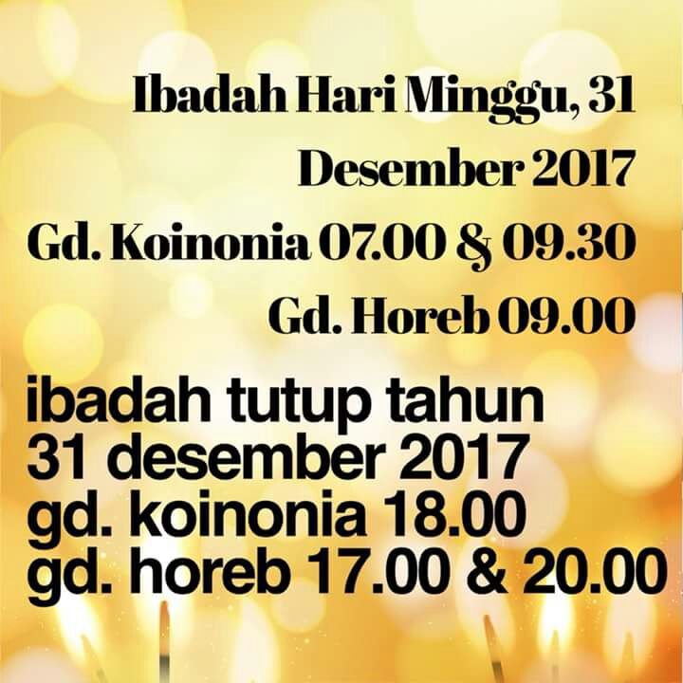

Slide 127
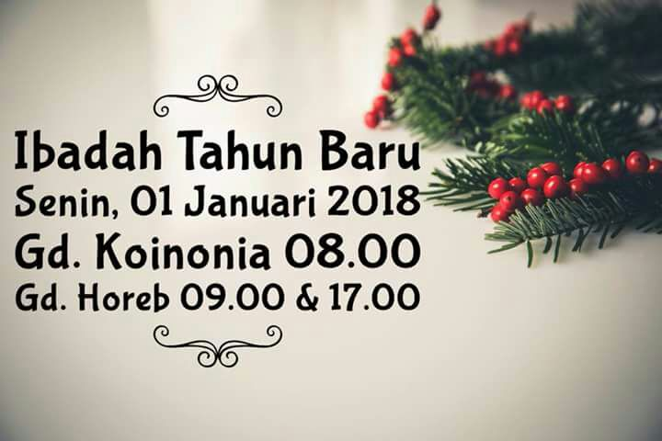

Slide 128
AMANAT PENGUTUSAN

Slide 129
Umat Menyanyi
KJ 120: bait 1 - 3
HAI, SIARKAN
DI GUNUNG

Slide 130
UMAT:refr:
Hai, siarkan
di gunung, di bukit dan dimana jua,

Slide 131
UMAT:refr:
hai, siarkan
di gunung lahirnya Almasih!

Slide 132
UMAT:
Di waktu kaum gembala menjaga dombanya, terpancar dari langit cahaya mulia.
Anak2

Slide 133
ANAK-ANAK:refr:
Hai, siarkan
di gunung, di bukit dan dimana jua,

Slide 134
ANAK-ANAK:refr:
hai, siarkan
di gunung lahirnya Almasih!
Orangtua

Slide 135
ORANGTUA:
Gembala sangat takut ketika mendengar
GP

Slide 136
GP:
nyanyian bala sorga gempita menggegar.
anak-anak

Slide 137
ANAK-ANAK:refr:
Hai, siarkan
di gunung, di bukit dan dimana jua,

Slide 138
ANAK-ANAK:refr:
hai, siarkan
di gunung lahirnya Almasih!
Laki-laki

Slide 139
LAKI-LAKI:
Terbaring
di palungan yang hina dan rendah,
Perempuan

Slide 140
PEREMPUAN:
Sang Bayi menyampaikan selamat dunia.
umat

Slide 141
UMAT:refr:
Hai, siarkan
di gunung, di bukit dan dimana jua,

Slide 142
UMAT:refr:
hai, siarkan
di gunung lahirnya Almasih!

Slide 143
BERKAT

Slide 144
Umat Menyanyi
KMM 174
AMEN

Slide 145
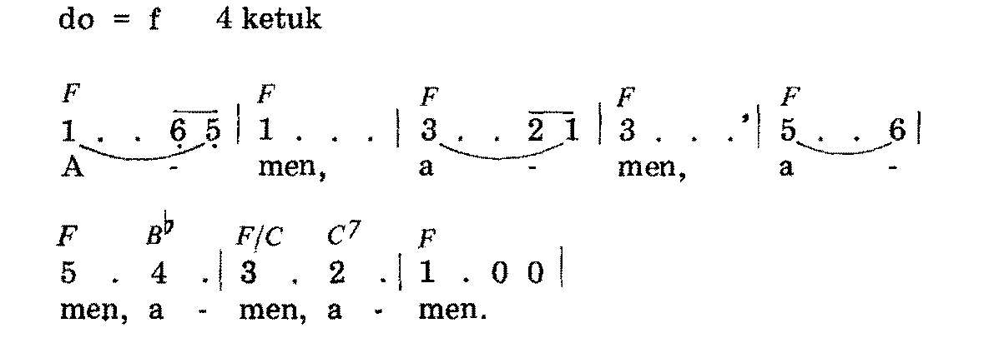
UMAT:

Slide 146
